Slide 1
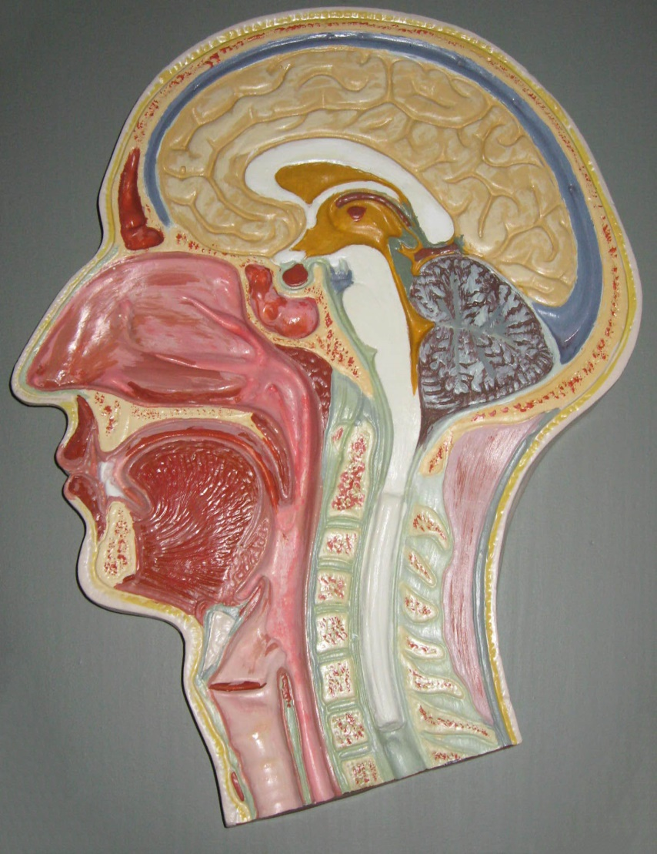
Biologische modellen in gips
Roberto Cristofoli
Het Hooghuis, Oss

Slide 2
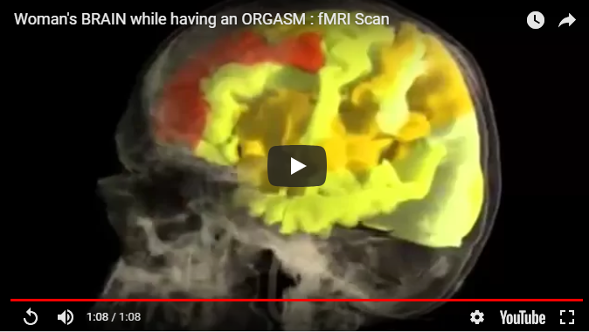
De aanleiding:
NiBi vmbo 2018
Seks, drugs en rock ‘n roll
https://youtu.be/Xqj9auWq-hc

Slide 3
Wat gebeurt er toch allemaal in je hoofd?
oxytocine
emoties opslaan
prolactine
dopamine
antidiuretisch hormoon
pijnstilling
endorfine
melatonine
beloning
gevoel van verbondenheid
lekker slapen

Slide 4
Waar denken mannen en vrouwen aan tijdens seks?
Mannen denken vaak maar aan één ding: seks
Vrouwen zijn multitaskers, ook in bed
“Wat eten we vanavond?”
“Ben ik wel of niet in de mood voor dit?”
“Dit moet ik nog op boodschappenlijstje zetten.”
“Waar is m’n slipje?”
“Heeft ie z’n sokken nou aan?”
…….

Slide 5
Wat gebeurt er in je huid?
De huid wordt extra gevoelig voor aanraking
Bloedvaten in de huid zetten (plaatselijk) uit
rode vlekken in hals en borst (‘sexblush’)
vlak voor orgasme is er een piek in roodheid
(Speciale) (zweet-)kliertjes worden aangezet
Tepels worden harder (areola’s)
Sommige plekjes blijven toch speciaal

Slide 6
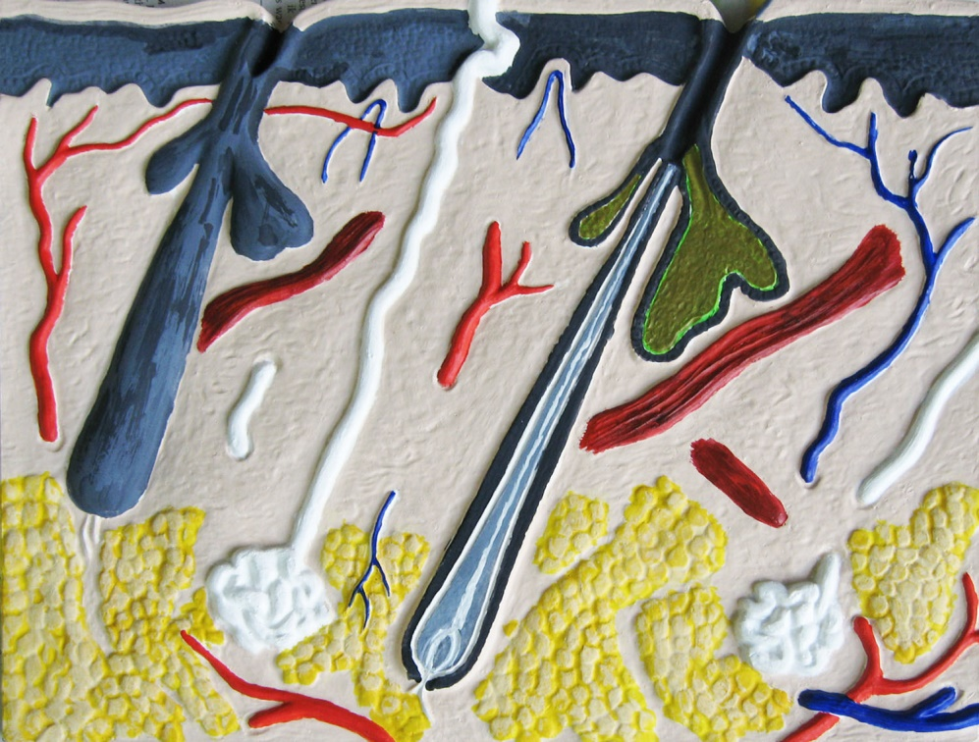
Kiezen van model
Plat
rubber moet eraf
hoeveelheid gips
Reliëf
Voldoende delen
Voorbehandeling met acryl
bescherming verflaag

Slide 7
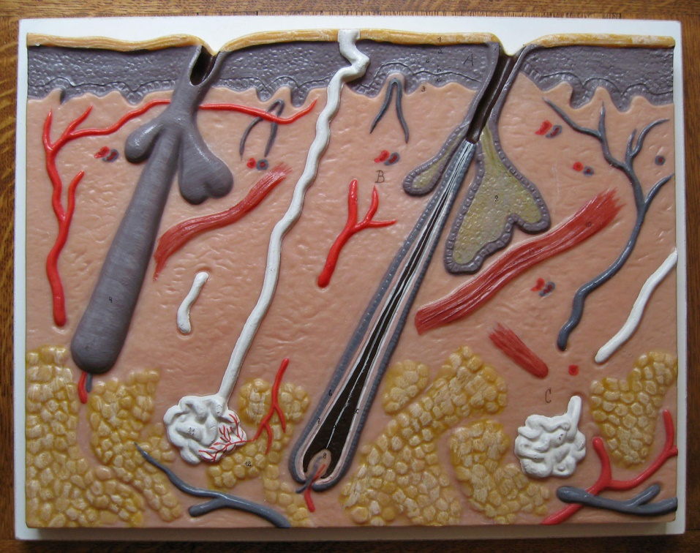
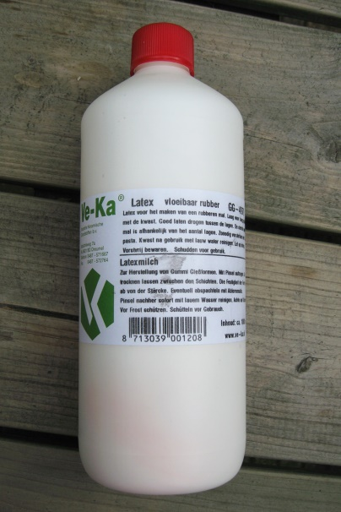
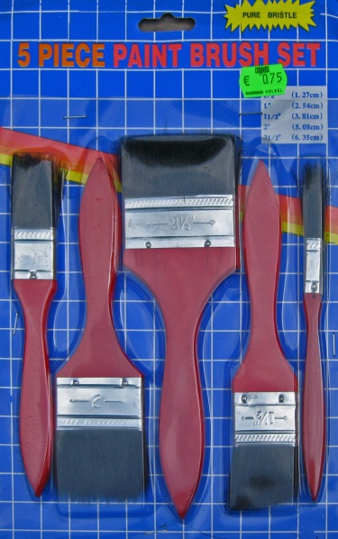
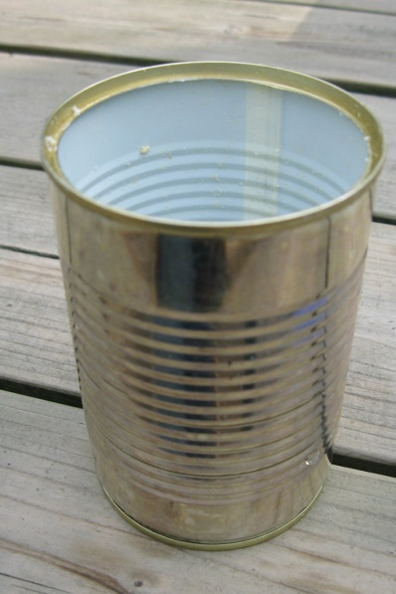
Mal maken
(benodigdheden)
Model
Latex
Leeg blik
Brede kwast

Slide 8
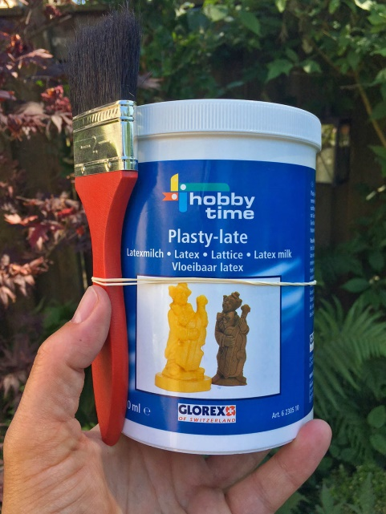
Mal maken
(extra info)
Latex is redelijk duur (ca. € 30,-)
Verschil in kwaliteit (viscositeit)
Per strijkbeurt weinig nodig (1 cm)
Kwasten met koud water reinigen
Denk aan verstoppingen (vulcaniseren)
Denk aan allergieën

Slide 9
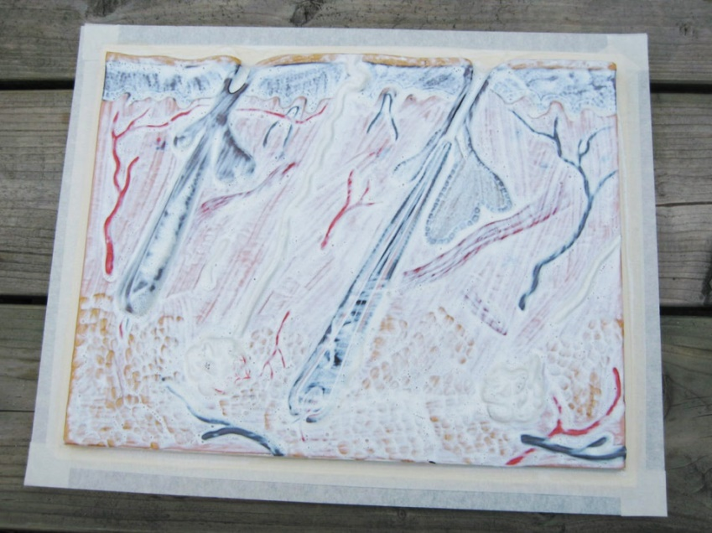
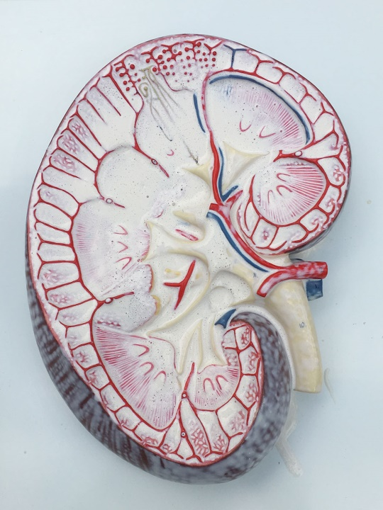
Mal maken
(uitvoering)
Denk aan voldoende ventilatie
Dunne laagjes aanbrengen
Beter veel dunne laagjes dan weinig dikke (drogen)

Slide 10
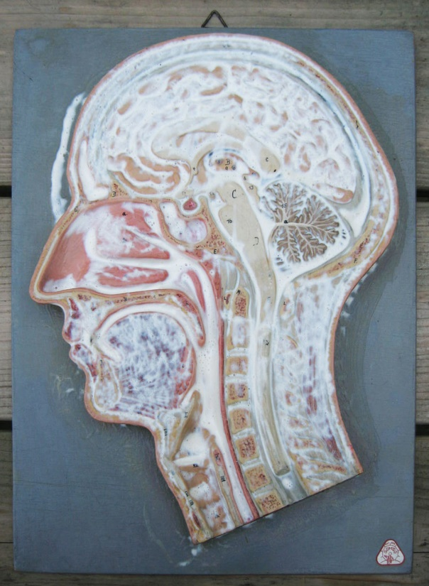
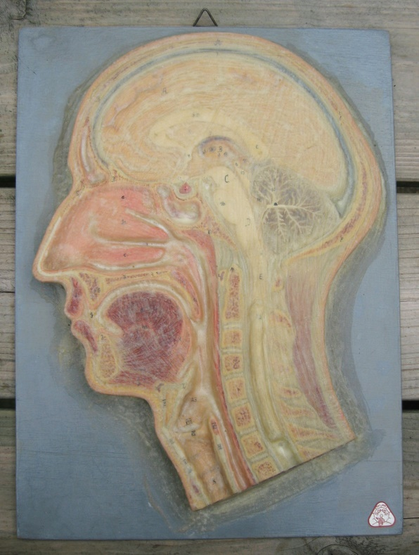
Mal maken
(uitvoering)
Brede kwast gebruiken (gaat sneller - droogt snel)
In begin melkachtig wit
Daarna bijna doorzichtig
Bij meerdere lagen wordt het pas zoals rubber

Slide 11
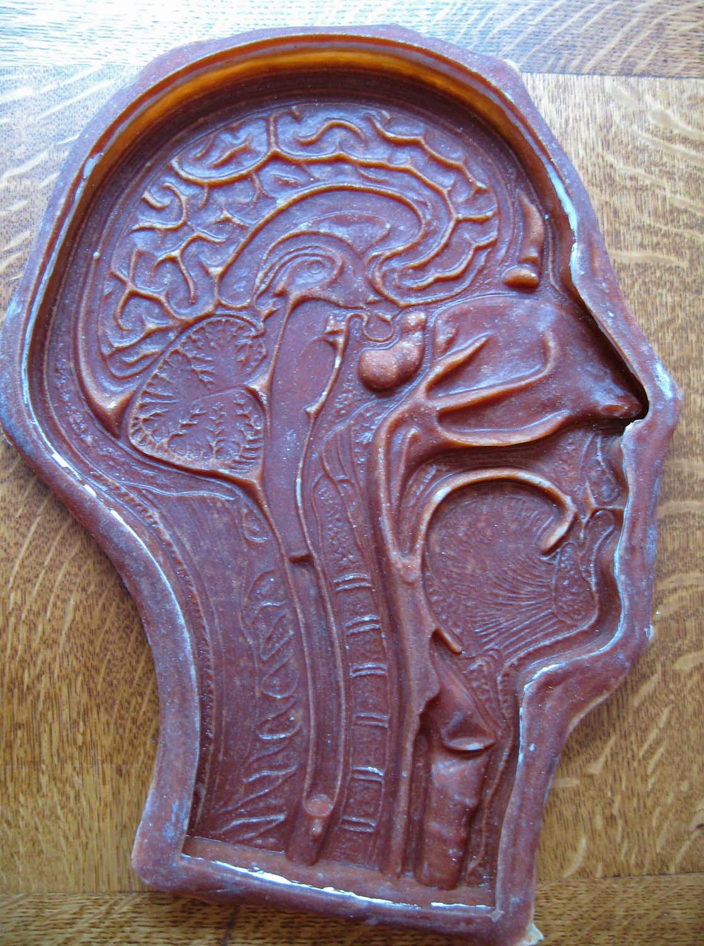
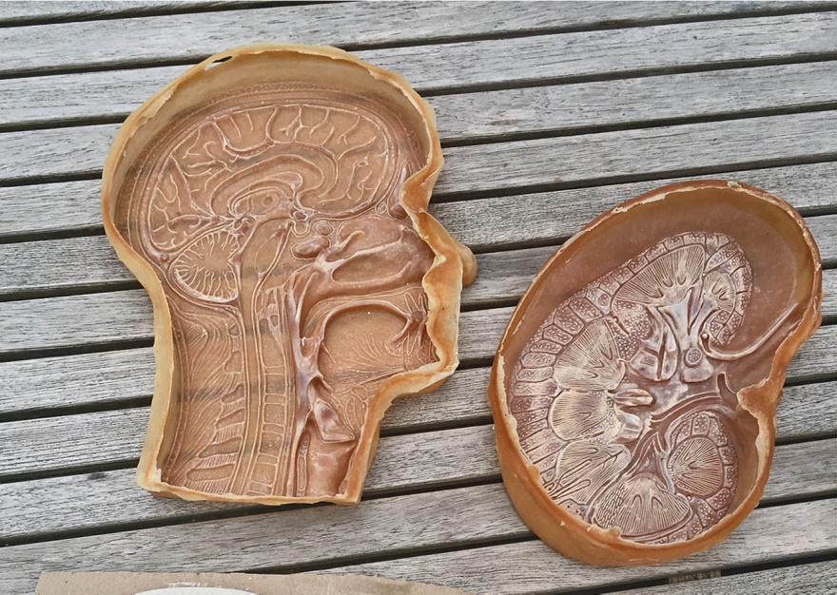
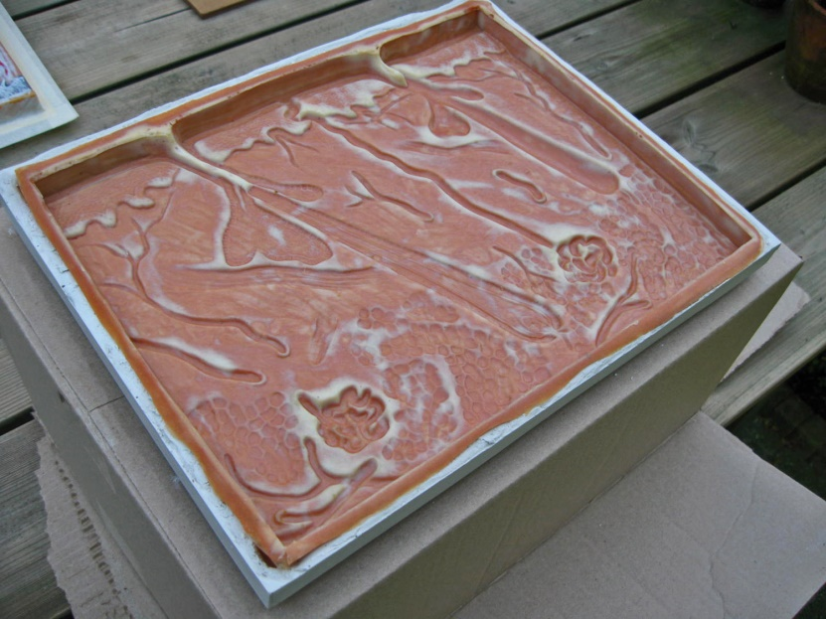
Mal maken
(uitvoering)
Mallen voorzichtig loshalen van model
Eventueel bijsnijden

Slide 12
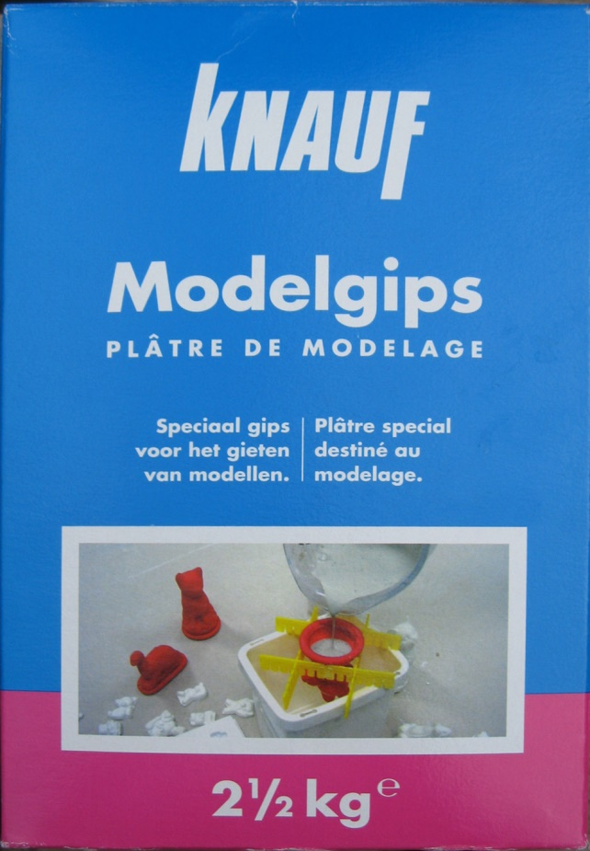
Gips gieten
(benodigheden)
Modelgips
fijnere structuur
minder luchtbellen
Doos van 2,5 kg
ca. 6 – 8 modellen
afhankelijk van grootte
afhankelijk van schenkdikte

Slide 13
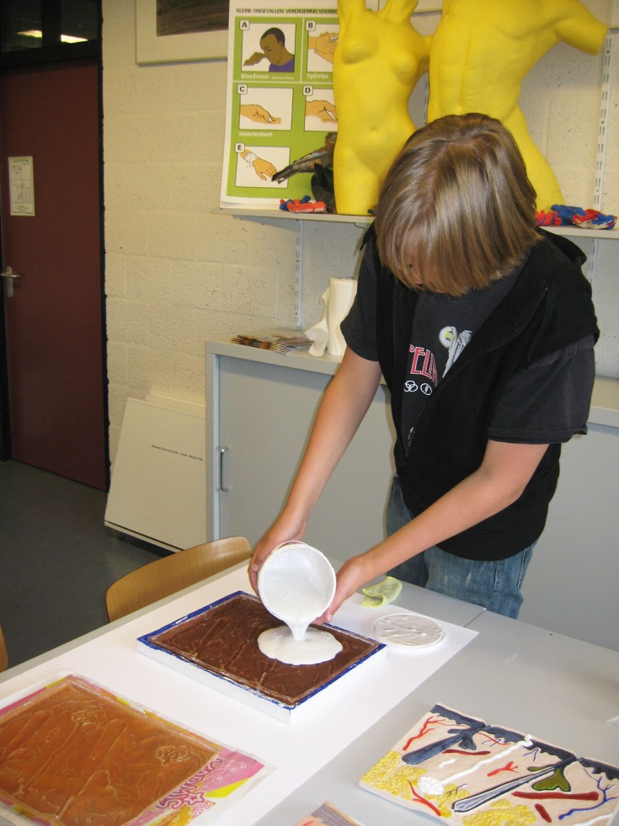
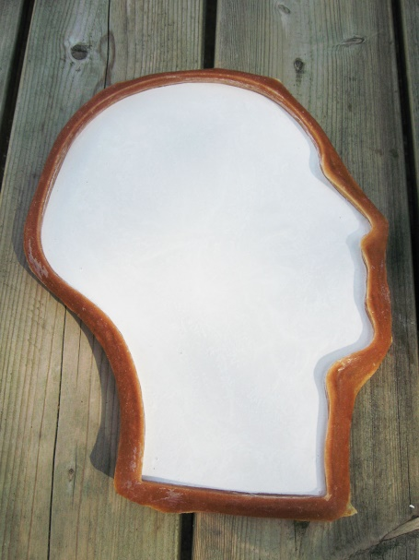
Gips gieten
(uitvoering)
Gips goed mengen
klonters maken een dun model zwak
Langzaam uitschenken
Gevulde mal heen en weer schudden
Eventueel steunmal
??

Slide 14
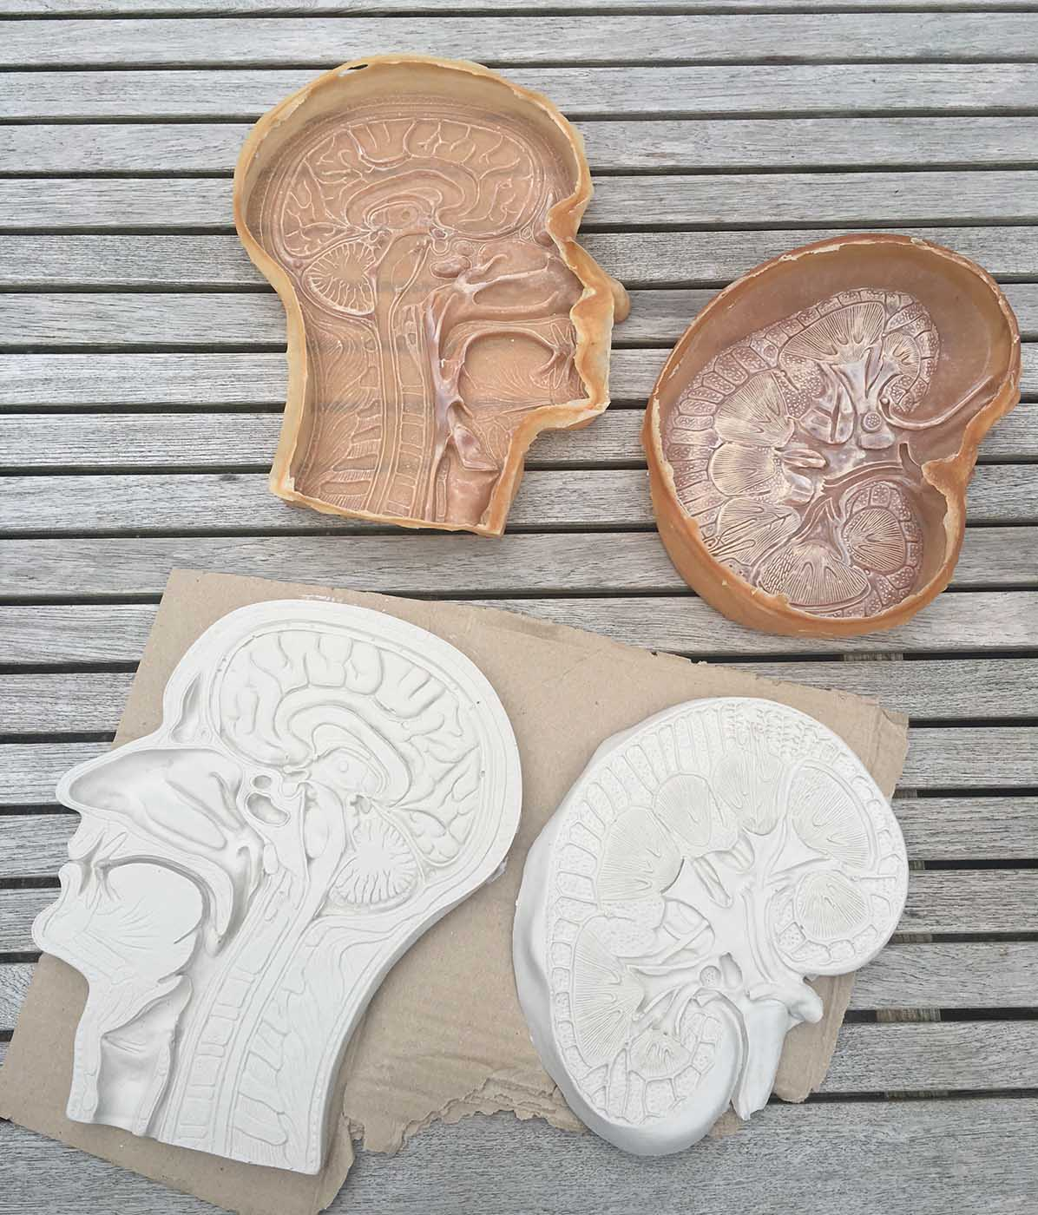
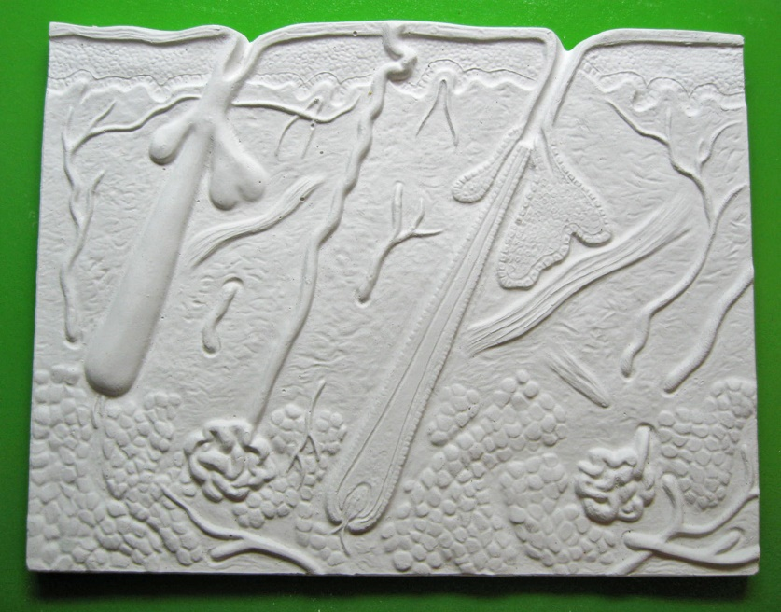
Gips uit mal halen
(uitvoering)
Model met mal ondersteboven leggen
Vanuit de hoeken mal los halen
Bij dunne delen (neus) voorzichtig zijn
??

Slide 15
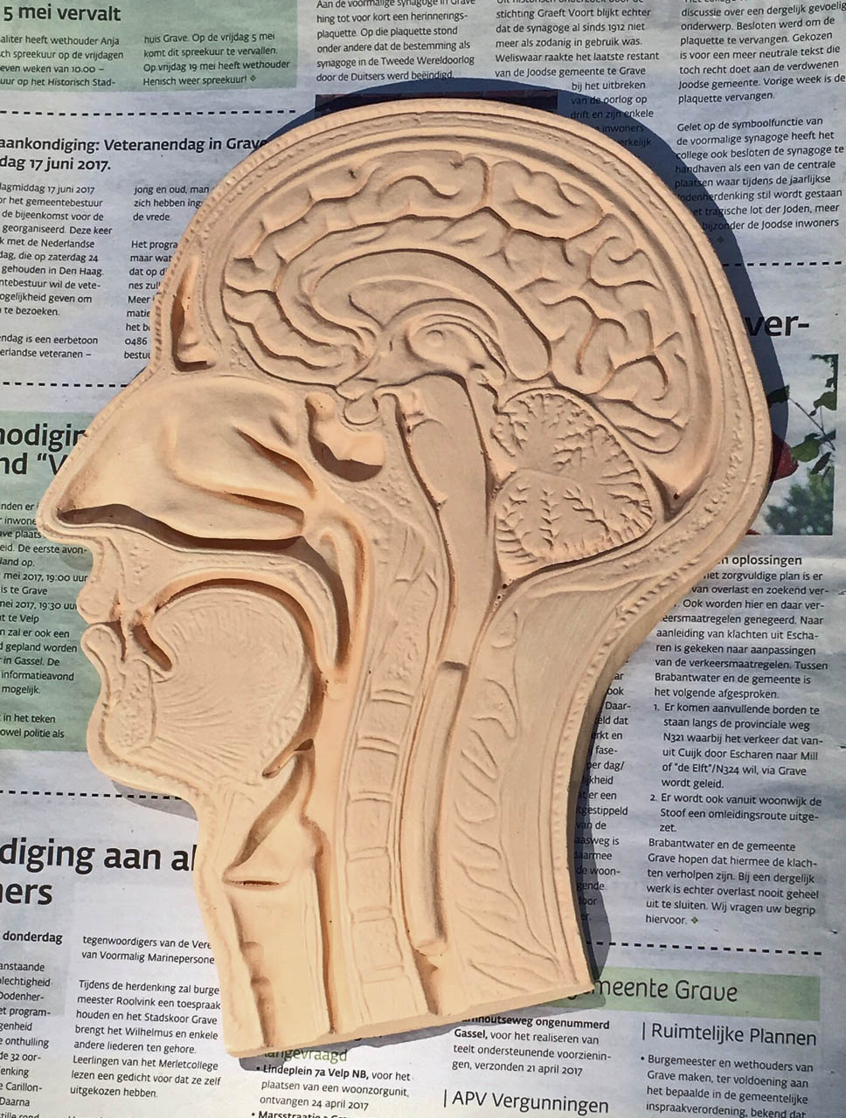
Verven model
(benodigheden & uitvoering)
Brede kwast
Basiskleur / onderlaag aanbrengen
tijdwinst
Acrylverf (huidskleur)
verschil in prijs

Slide 16
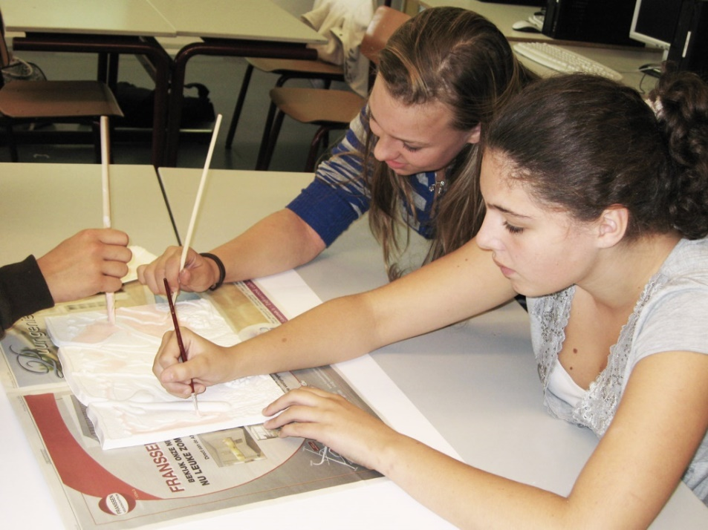
Verven model
(benodigheden & uitvoering)
Dunne kwasten
Acrylverf (kleuren)
Pak een mooie afbeelding (origineel of via internet) voor de juiste kleur
Zelf mengen

Slide 17
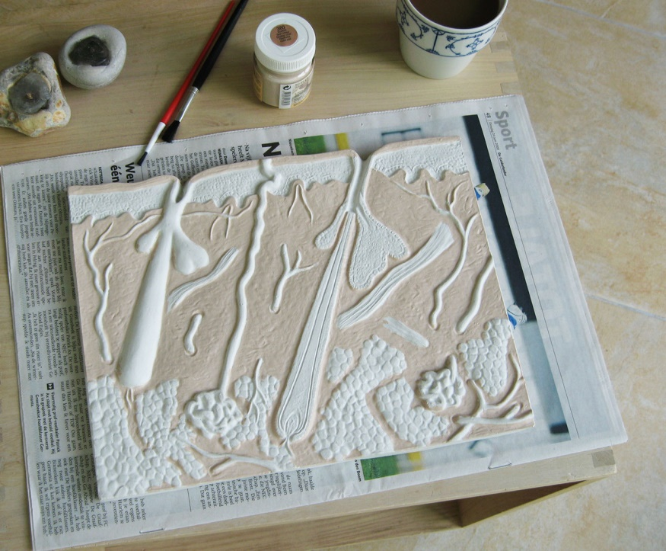
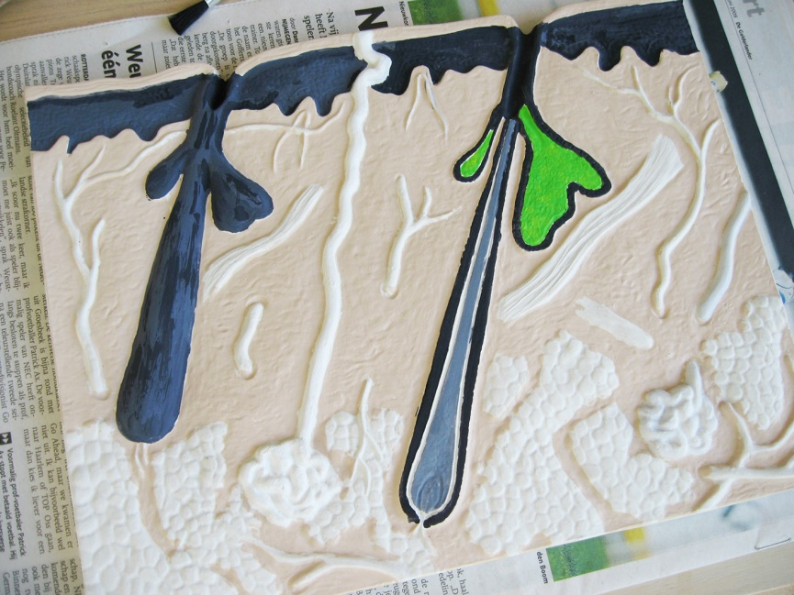
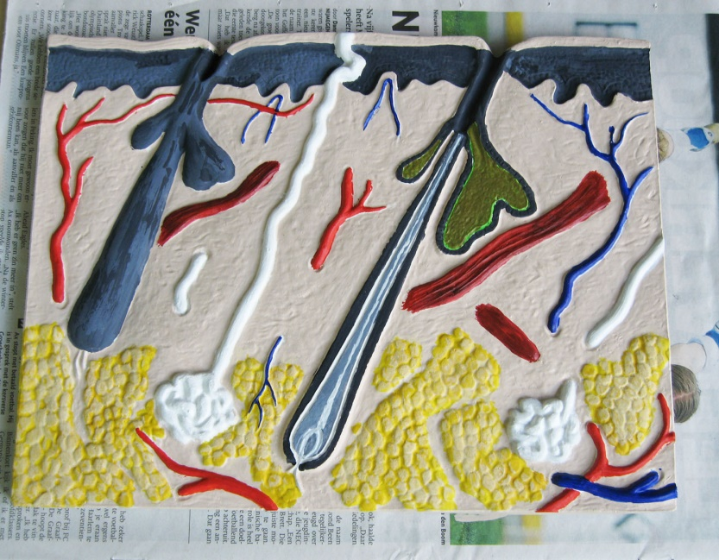
Verven model
(uitvoering)
Werk vanaf onderlaag naar boven toe
Verf trekt best snel in gips
Weinig zwart, veel geduld

Slide 18
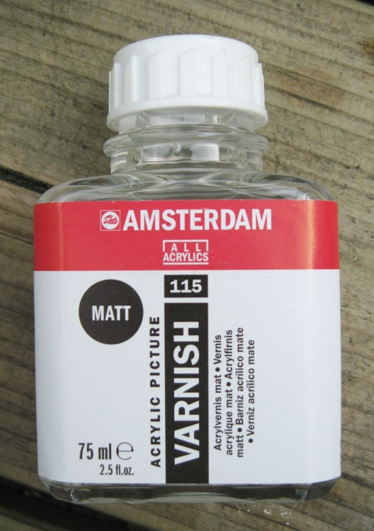
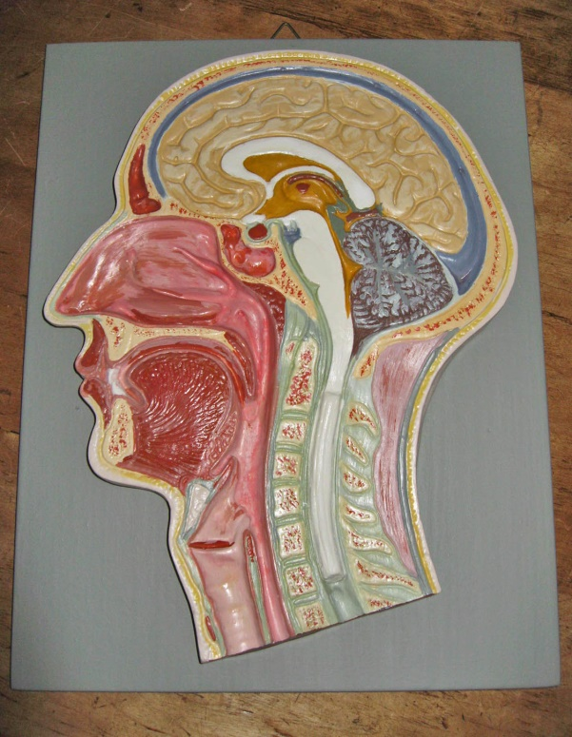
Verven model
(uitvoering)
Finishing touch
Vernis (acryl) aanbrengen
Model op plankje plakken
Schilderijhaakje eraan

Slide 19
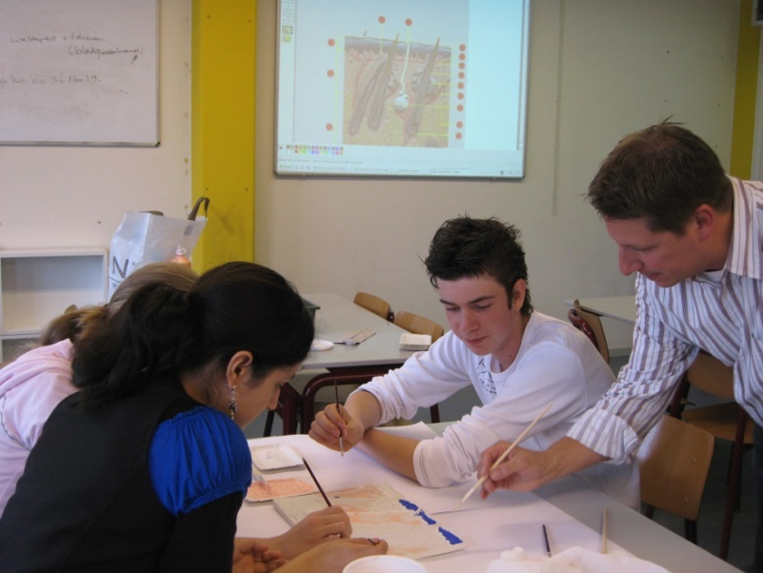
Toepasbaarheid
in de lessen
Mogelijke opdrachten:
delen van de huid en hun taken in schema laten zetten
met smartphone afb. laten zoeken voor de juiste kleuren
gipsmodel bestickeren met nummers
Wedstrijdelement inbouwen:
elkaars modellen beoordelen
lokaal versieren met modellen

Slide 20
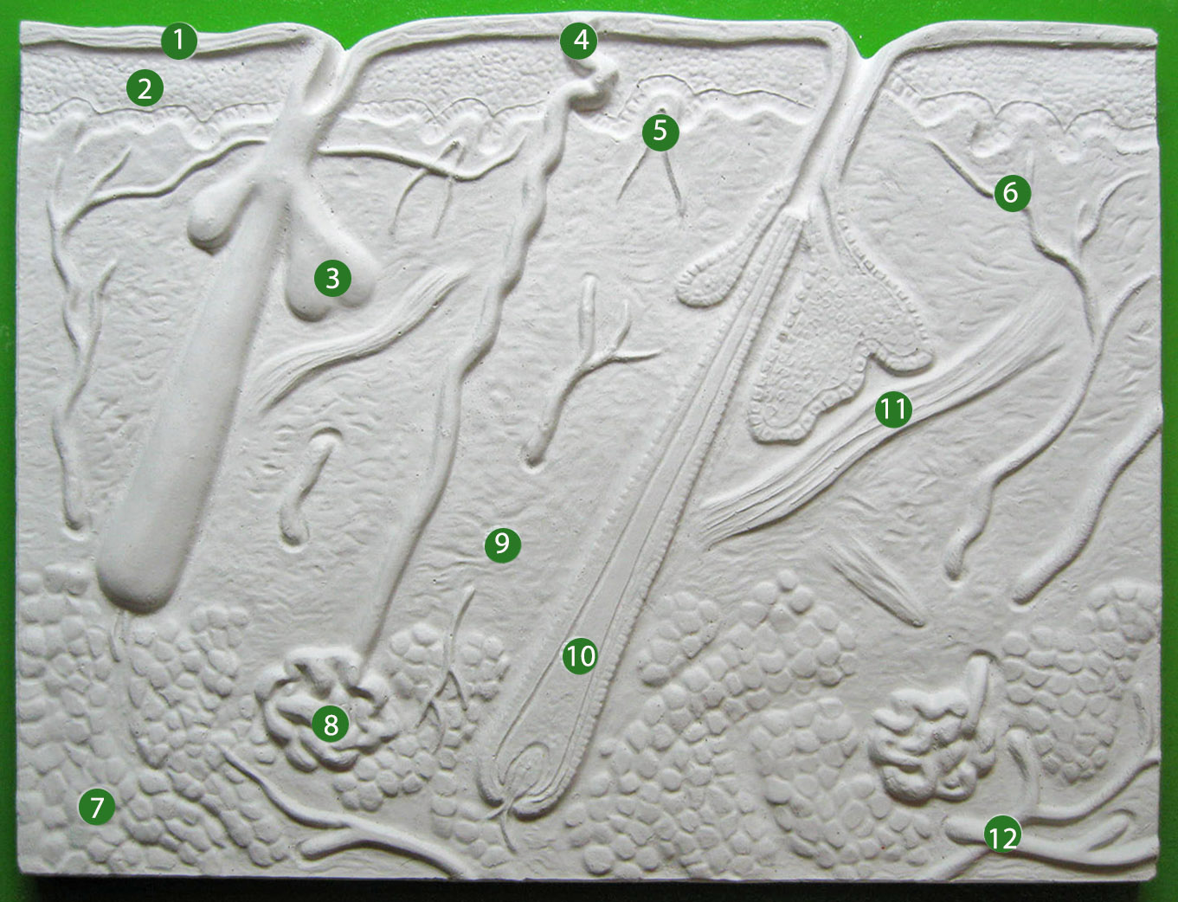
Toepasbaarheid
in de lessen

Slide 21
Toepasbaarheid
in de lessen
nr | naam | functie
 | hoornlaag | bescherming tegen uitdroging bescherming tegen infecties
 | talgkliertje | talg produceren hoornlaag en haren soepel houden
 | bloedvaatje | - aanvoer van O₂ / bouwstoffen / witte bloedcellen - afvoer van CO₂ / andere afvalstoffen
 | zweetkliertje | zweet produceren regeling lichaamstemperatuur
enz. | …. | ….
1
3
6
8

Slide 22
Toepasbaarheid
in de lessen
P L U S S E N
M I N N E N
Leuk voor de afwisseling
Leren samenwerken
Van elkaar leren (ligt aan opdracht en taakverdeling)
Combi met ander vak
Veel voorbereiding
Goede organisatie nodig
Kosten (1 model per lln is erg duur …)
Leer-rendement

Slide 23
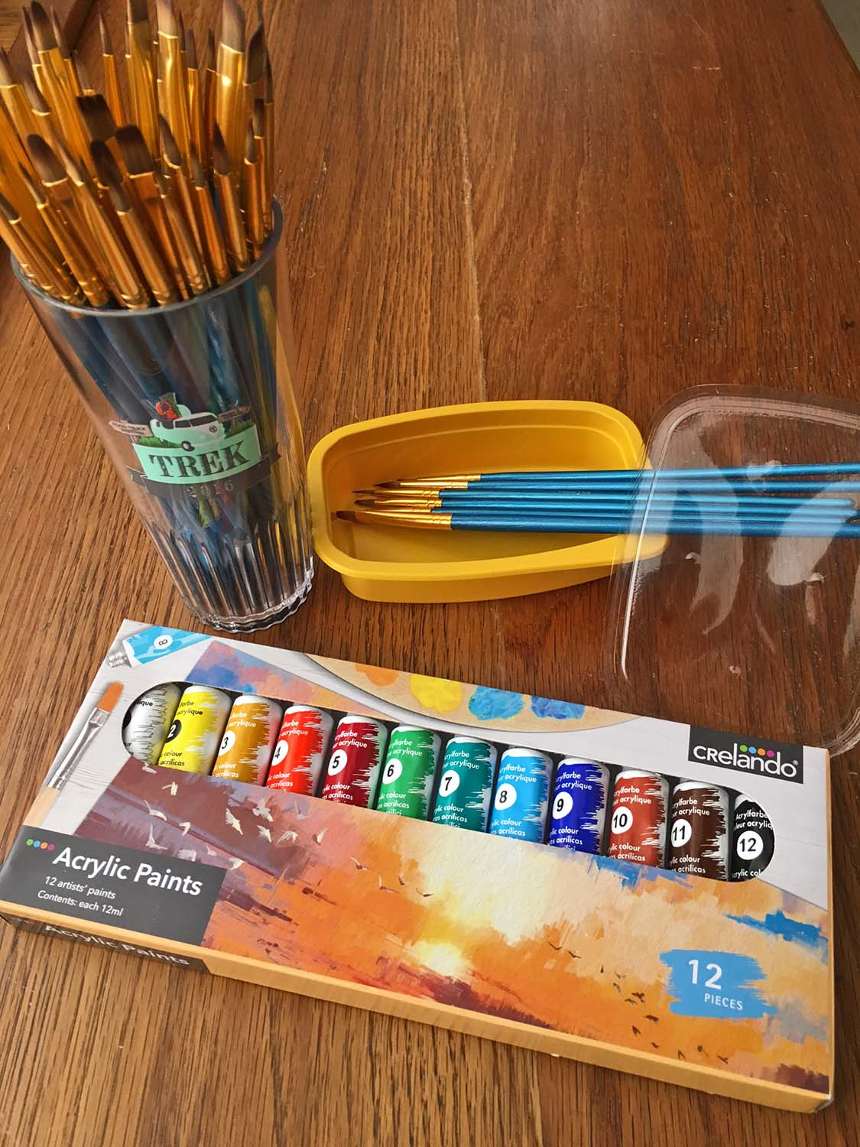
Zelf aan de slag
Eigen model (huid of hoofd)
Bepaal zelf wat je nodig hebt
Materialen per 2-tal en anders even lenen
Laatste 5 minuten opruimen
Model goed inpakken
Model mee (naar hotelkamer of alvast in kofferbak auto)

Slide 24
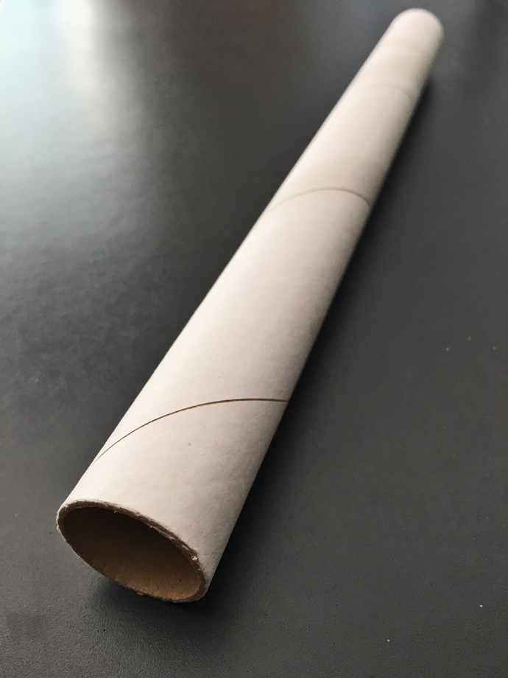
Zelf aan de slag
Geen vaste hand?
Of vandaag gewoon een beetje trillerig?
Vraag dan naar dit handige hulpmiddel!

Slide 25
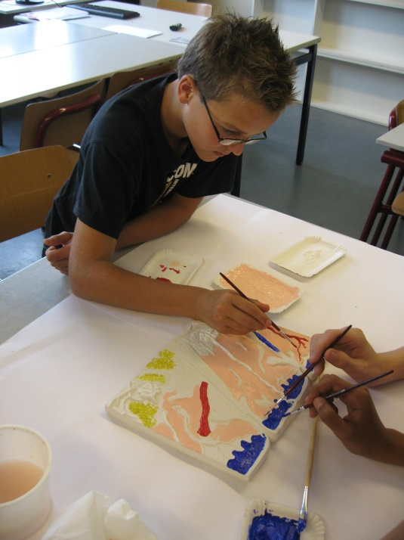
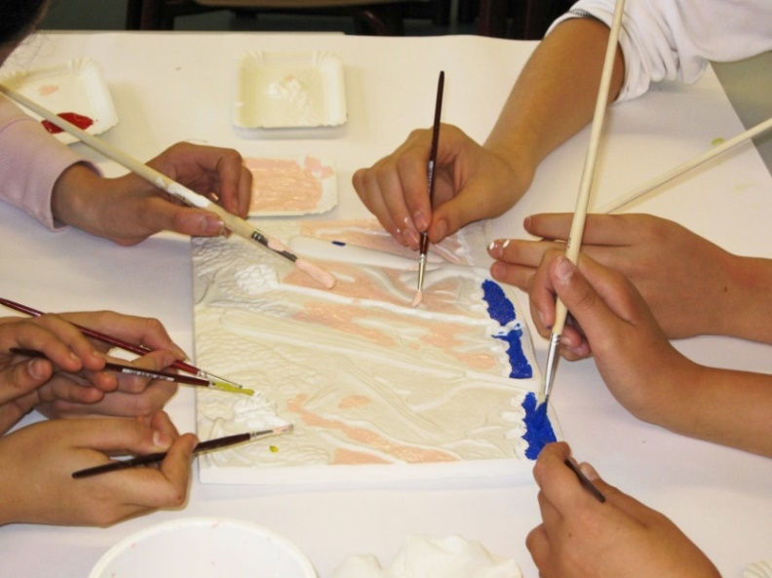
Vragen &
opmerkingen
Korte ronde dringende vragen
Vragen tijdens activiteit
Centrale afsluiting (?)
Veel succes en plezier!

